Slide 3
عبادة الله تعالى
اعمار الأرض
اختبار الانسان والعمل الصالح
أَيْ إِلَّا لِآمُرُهُمْ بِعِبَادَتِي وَأَبْتَلِيهِمْ أَيْ أَخْتَبِرُهُمْ بِالتَّكَالِيفِ، ثُمَّ أُجَازِيهِمْ عَلَى أَعْمَالِهِمْ، إِنْ خَيْرًا فَخَيْرٌ وَإِنْ شَرًّا فَشَرٌّ

Slide 4
القياسُ
المصالحُ المرسلةُ
سدُّ الذّرائعِ
الضّرورةُ

Slide 5
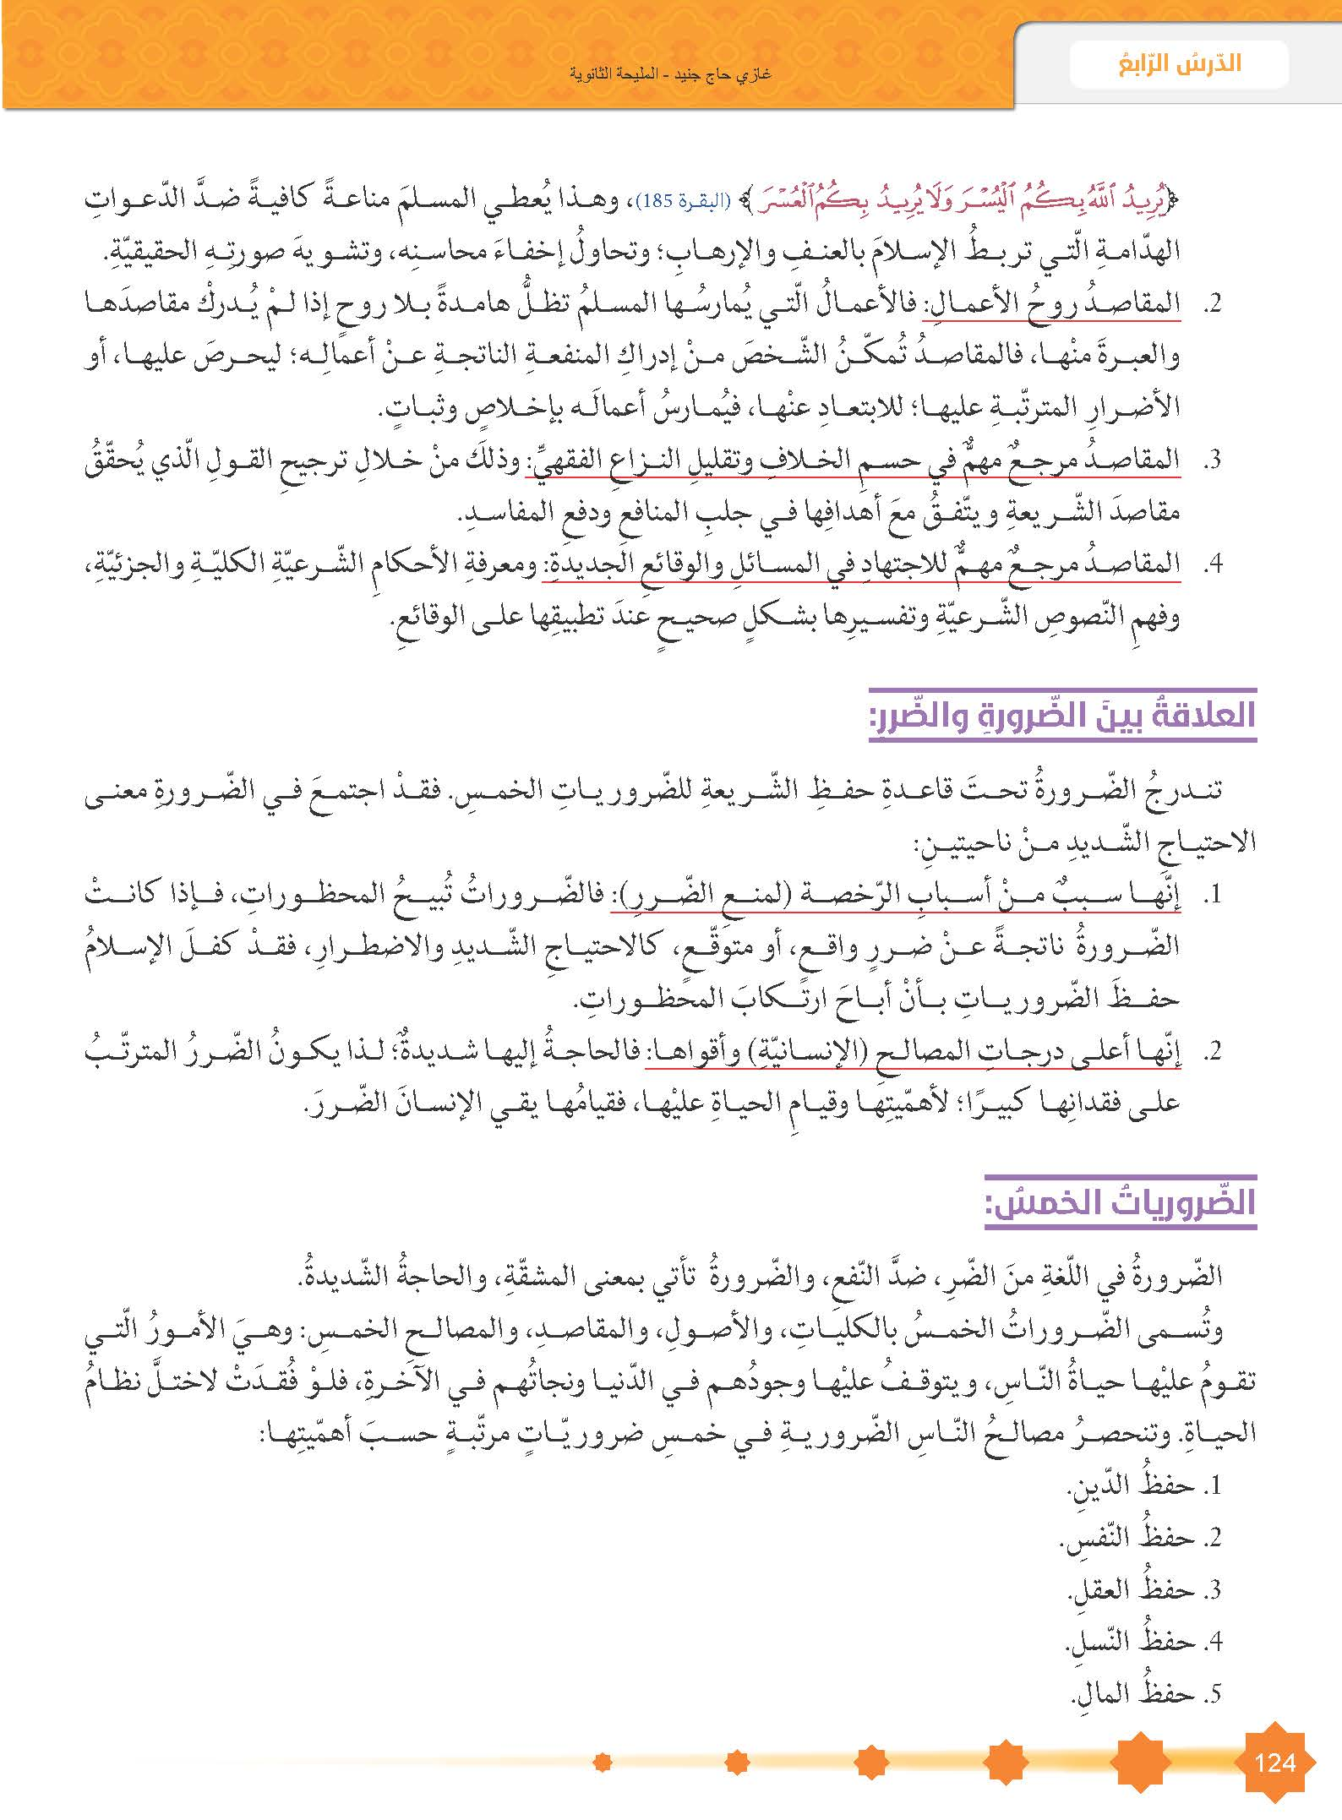
أن الضرورة تمنع الضرر
هي التي لا تستقيم حياة الإنسان إلا بها

Slide 6
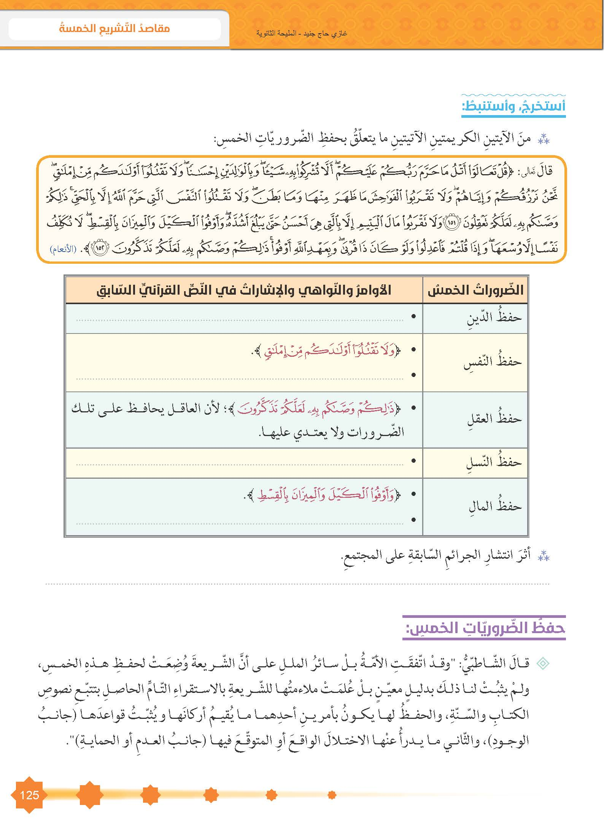
أَلَّا تُشْرِكُوا بِهِ شَيْئًا
وَلَا تَقْتُلُوا النَّفْسَ الَّتِي حَرَّمَ اللَّهُ إِلَّا بِالْحَقِّ
وَلَا تَقْتُلُوا أَوْلَادَكُمْ مِنْ إِمْلَاقٍ نَحْنُ نَرْزُقُكُمْ وَإِيَّاهُمْ
وَلَا تَقْرَبُوا مَالَ الْيَتِيمِ إِلَّا بِالَّتِي هِيَ أَحْسَنُ حَتَّى يَبْلُغَ أَشُدَّهُ
انعدام الأمن وانتشار الجريمة وانتهاك الحرمات.

Slide 7
منع الضرر عنها
قيامها وقيام أركانها
مثال النفس:
الوجود توفير الغذاء والسكن والعلاج.
الحماية: منع الاعتداء على حياتها وتوفير الأمن لها.
- خدمات الوقف - خدمات المساجد
- خدمات تحفيظ القران - خدمات بحوث واصدارات الهيئة
- خدمات الوعظ

Slide 9
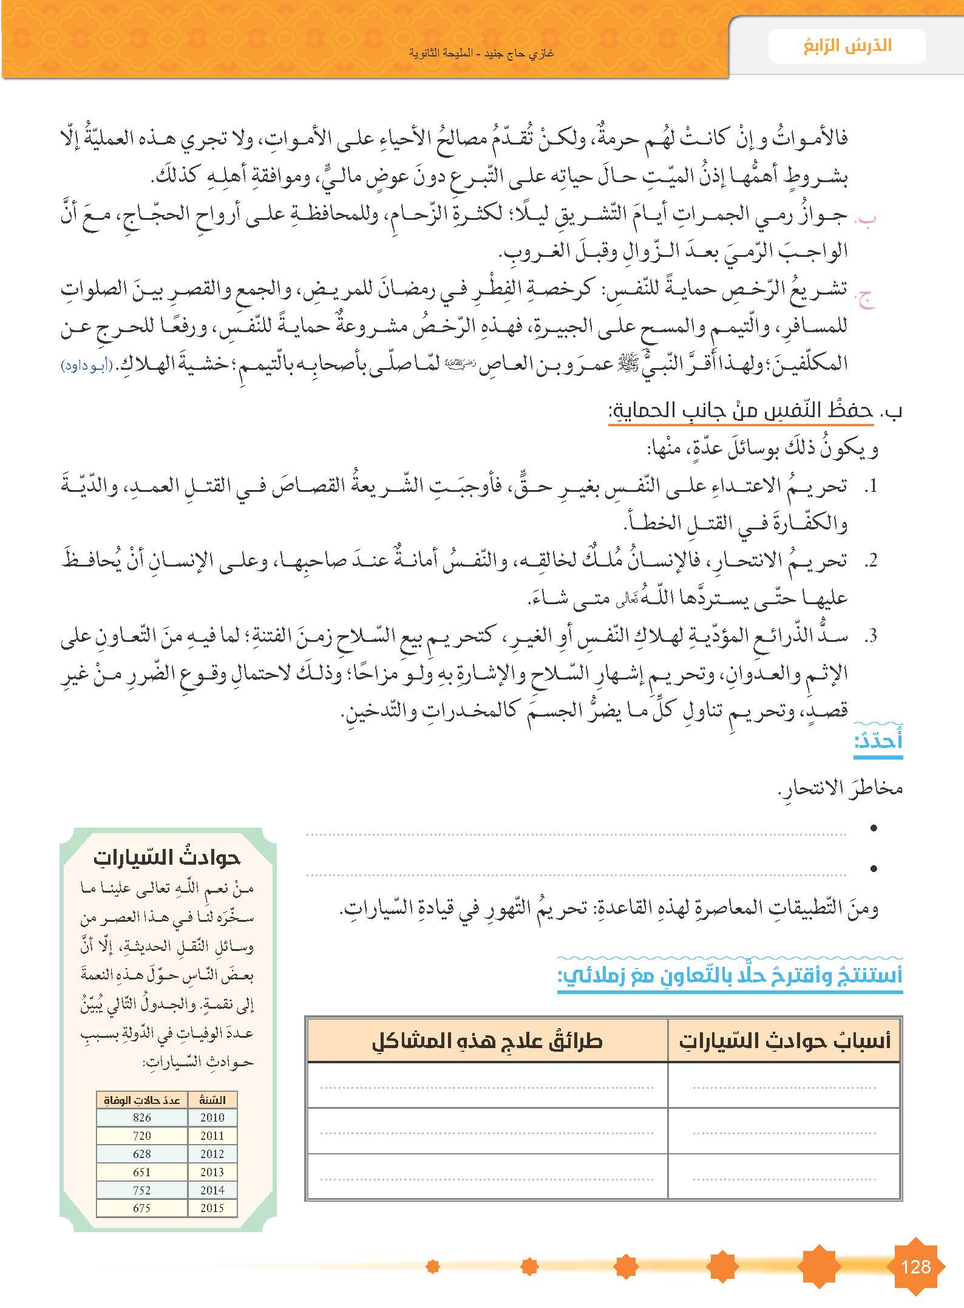
الخلود في النار
حرمان المجتمع من الانتفاع بطاقات المنتحر ومواهبه
عدم الرضا بقضاء الله تعالى
الالتزام بقانون السير والسلامة المرورية
التهور و السرعة

Slide 10
تعليم الأسير عشرة من المسلمين الكتابة والقراءة
العلوم الطبية ، الهندسية، الاقتصادية
وضع القوانين اللازمة
توفير فرص العمل المناسبة

Slide 11
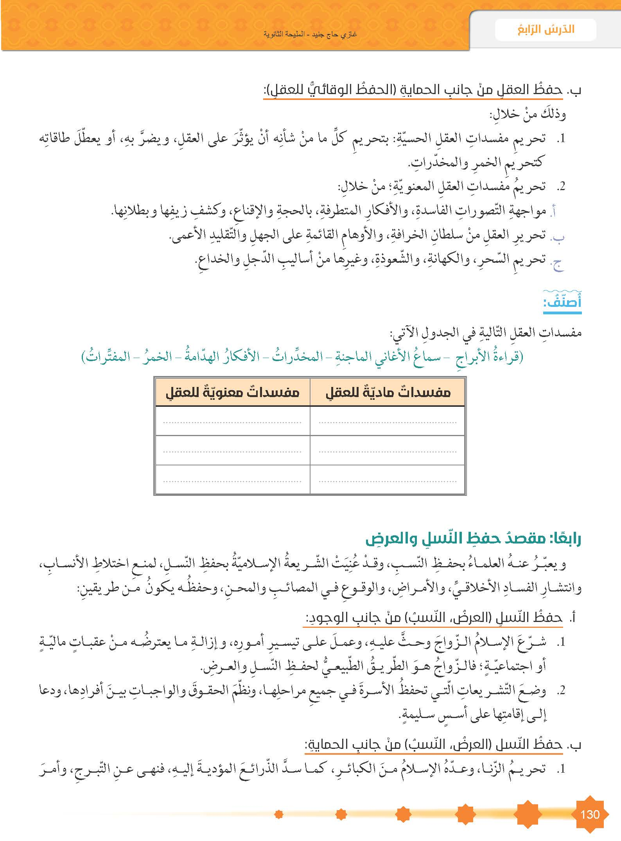
قراءةُ الأبراجِ
المخدِّراتُ
سماعُ الأغاني الماجنةِ
الخمرُ
الأفكارُ الهدّامةُ
المفتِّراتُ

Slide 12
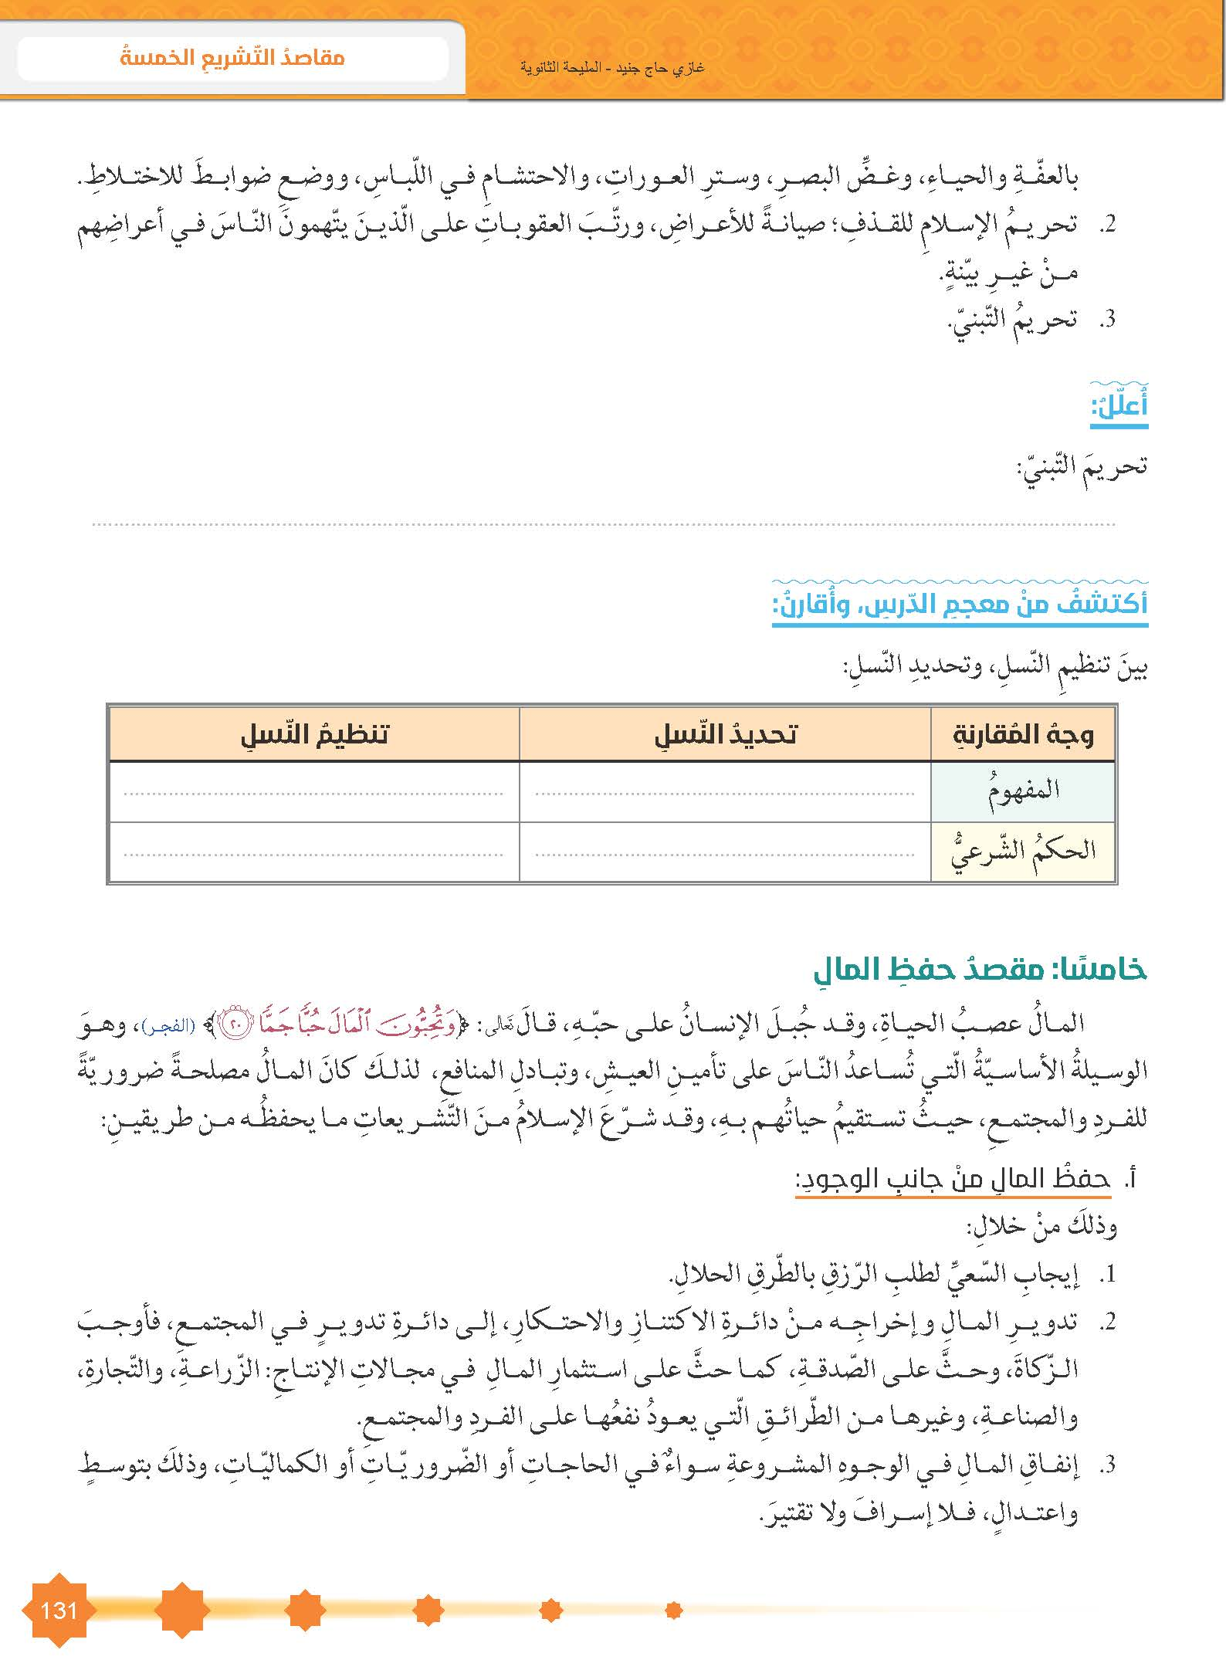
لأن فيه تضييعاً للأنساب
الأخذُ بأسبابِ منعِ الحملِ مؤقّتًا
وهو: جائز
تحديدُ إنجابِ عددٍ معيّنٍ منَ الأولادِ والاكتفاءُ بهِ دونَ سببٍ مشروعٍ.
وهو: حرام

Slide 13
إباحة المعاملات العادلة التي لا ظلم فيها ولا اعتداء على حقوق الآخرين،
رفع منزلة العمل وأعلى من أقدار العمال
كالذين ينفقونه في القمار فيضيع عليهم
أو في شراء ما لا يستفاد منه من الحيوانات
أو في إنفاقه في الأسفار، والسياحات التي هي في معصية الله، أو لا منفعة فيها،
تسخير وسائل التواصل الاجتماعي للتوعية بأهمية الحفاظ على المال العام

Slide 14
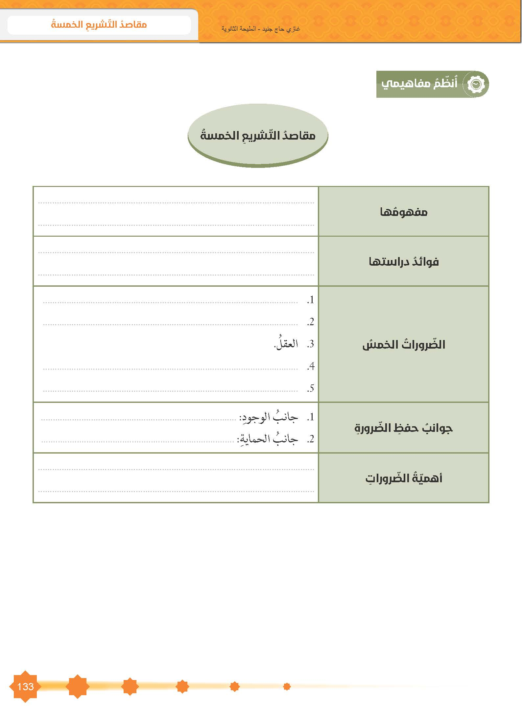
مفهومُها | هيَ الأهدافُ والغاياتُ الكليّةُ والحِكَمُ الجزئيّةُ الّتي راعتْها الشّريعةُ الإسلامية؛ لتحقيقِ مصالحِ العبادِ في الدّنيا والآخرةِ.
فوائدُ دراستها | تحصينُ المسلمِ منَ الأفكارِ الهدّامةِ المقاصدُ روحُ الأعمالِ المقاصدُ مرجعٌ مهمٌّ في حسمِ الخلافِ وتقليلِ النزاعِ الفقهيِّ المقاصدُ مرجعٌ مهمٌّ للاجتهادِ في المسائلِ والوقائعِ الجديدةِ
الضّروراتُ الخمسُ | 1. حفظُ الدّينِ. 2. حفظُ النّفسِ. 3. حفظُ العقلِ. 4. حفظُ النّسلِ. 5. حفظُ المالِ
جوانبُ حفظِ الضّرورةِ | جانب الوجود : قيامها وقيام أركانها جانب الحماية: منع الضرر عنها
أهميّةُ الضّروراتِ | أنها لا بد منها لقيام مصالح الدين والدنيا

Slide 15
توفيرُ فرصِ عملٍ للعاطلينَ
حقُّ الابتكارِ والاختراعِ
تيسيرُ المهورِ
إغاثةُ المنكوبينَ في الحوادثِ
تعليمُ العلومِ الشّرعيّةِ
حفظُ النّفسِ
حفظُ النّسلِ
حفظُ الدّينِ
حفظُ المالِ
حفظُ العقلِ
غرس الإيمان في النفوس وتربية المجتمع على تطبيق الإسلام في الحياة

Slide 16
